Slide 1
Commande des entrainements électromécaniques
2^{emme} cours
Variation de vitesse des machines a courant continu
DJOKHRAB Ala Eddine

Slide 2
I- Présentation de la machine à courant continu
II- Caractéristiques électromécaniques
III- Rendement
IV-Quadrants de fonctionnement
V- Variation de vitesse
VI- Les dispositifs électroniques utilisés pour la variation de vitesse des moteurs à CC

Slide 3
I- Présentation de la machine à courant continu :
1- Vue d’ensemble: La machine comporte Trois parties principales :
une partie fixe : le STATOR qui porte l’inducteur
une partie mobile : le ROTOR qui porte l’induit
Le dispositif collecteur / balais
La machine à CC est totalement réversible : elle peut fonctionner indifféremment en moteur ou en génératrice.

Slide 4
2- Les différents types de moteurs à CC:

Slide 5
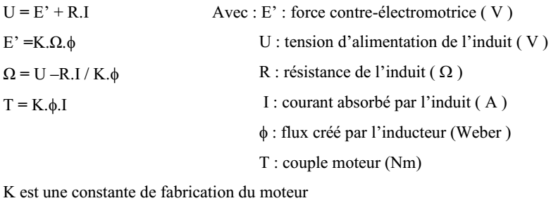
3- Equations de fonctionnement du moteur à CC (Rappel )

Slide 6
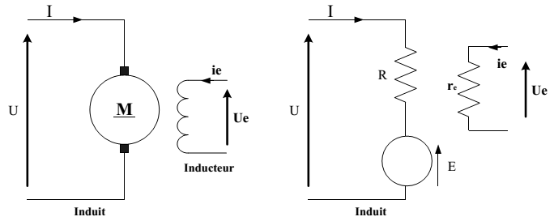
4- Modélisation (moteur à excitation séparée)
Remarque : U et I sont de même signe en fonctionnement moteur et en convention récepteur.

Slide 7
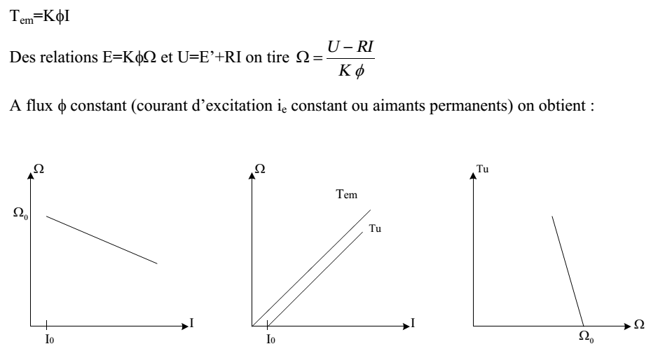
II- Caractéristiques électromécaniques:

Slide 8
III-Rendement :
P_{Jinduit}=pertes Joules de l’induit = RI²
P_{Jexcitation}=pertes Joules du circuit d’excitation=U_{e}i_{e}=r_{e}i_{e}²
P_{fer}=pertes fer (hystérésis et courants de Foucault) surtout localisées au rotor. Les pertes fer dépendent de la fréquence de rotation et de l’amplitude du flux.
P_{méca}=pertes mécaniques (frottements fluides et solides). Les pertes mécaniques dépendent de la vitesse de rotation du moteur.

Slide 9
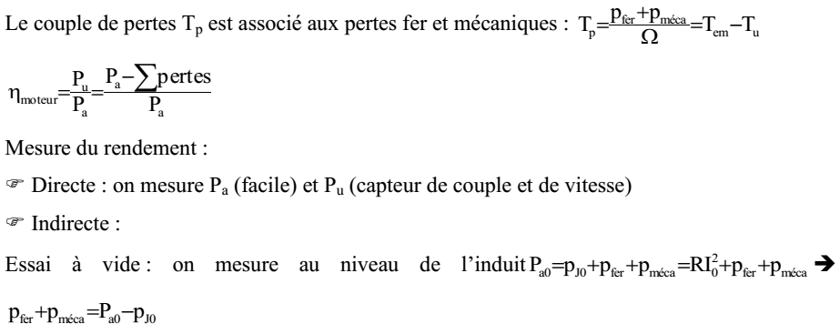

Slide 10
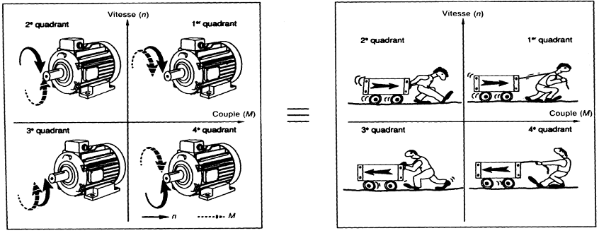
IV-Quadrants de fonctionnement
La machine à CC est complètement réversible. Les relations E=K₁ΦΩ et T_{em}=K2ΦI sont des relations algébriques. A flux constant et en convention récepteur, on obtient :

Slide 11
V- Variation de vitesse
1- Par action sur le courant d’excitation
A tension U constante, la vitesse du moteur est inversement proportionnelle au flux et donc au courant d’excitation (i_{e}). L’action sur le courant d’excitation permet donc essentiellement d’accroître la vitesse à partir du point de fonctionnement nominal jusqu’à la vitesse maximale supportable par le moteur.
2- Par action sur la tension d’alimentation
A flux constant, la vitesse du moteur est quasiment proportionnelle à U

Slide 12
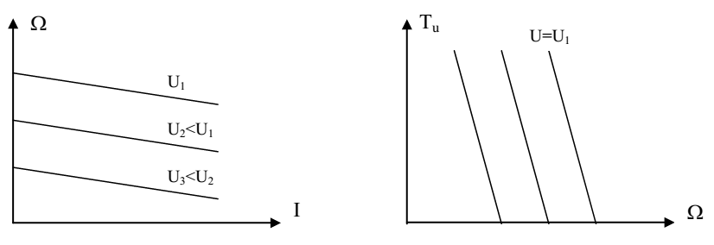
L’alimentation de l’induit par l’intermédiaire d’un pont redresseur commandé ou d’un hacheur permet donc de faire varier continuement la vitesse de 0 jusqu’à Ω_{N}

Slide 13
VI- Les dispositifs électroniques utilisés pour la variation de vitesse des moteurs à courant continu
La Suite dans la prochaine cours

